Slide 1

Université Abderrahmane Mira – Bejaïa
Faculté de médecine
Gammapathies monoclonales
Dr Chouikh
Année universitaire 2022/2023

Slide 2
I- Généralités
II- Gammapathies monoclonales malignes
a- Myélome multiple
1- Définition
2- Génétique
3- Physiopathologie
4- Signes d’infiltration médullaire
5- Diagnostic
6- Exploration immunologique
b- Maladie de Waldenström
c- Maladie des chaines lourdes alpha
III- Gammapathies monoclonales bénignes
IV- Conclusion
Plan du cours

Slide 3
I. Généralités

Slide 4
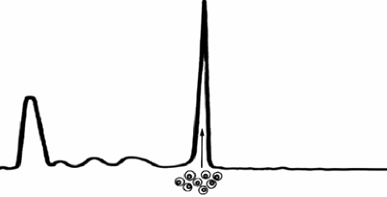

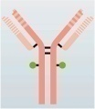



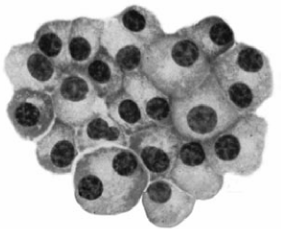
I. Généralités :
Sang
MO
Plasmocytes (Cellules Myélomateuses)

Slide 5
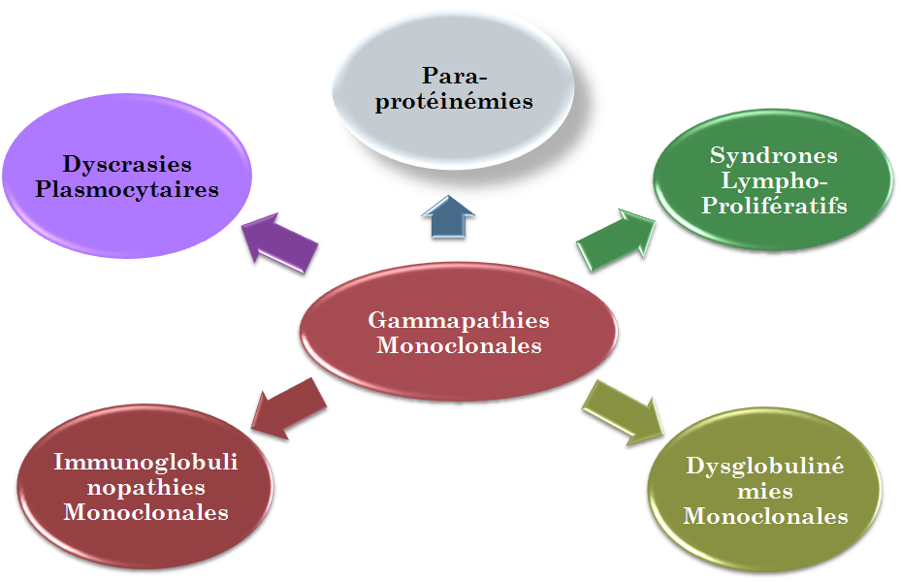
I. Généralités :

Slide 6
I. Généralités :
a- Définition :
Les gammapathies monoclonales:
Affections caractérisées par une prolifération d’un clone ( ou >1) plasmocytaire ou lympho- plasmocytaire avec synthèse (ou non) d’un ( ou >1) composant monoclonal (CM) pouvant être :
Une Immunoglobuline monoclonale (IM) complète,
Une Immunoglobuline monoclonale incomplète ( chaîne H ou L).
Elle peut être maligne, bénigne ou secondaire
Immunoglobulines (Ig) monoclonales :
Immunoglobuline constituée du même type de chaine lourde(G,A,M, D ou E) et/ou du
même type de chaine légère (K, L)

Slide 7
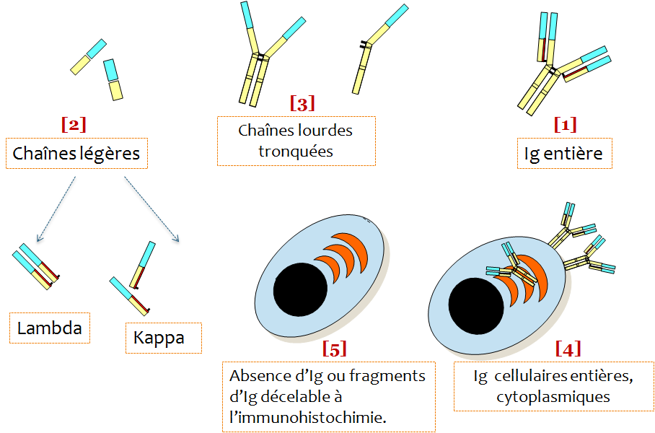
I. Généralités :
La prolifération monoclonale peut s’accompagner d’une production ou non d’Ig :

Slide 8
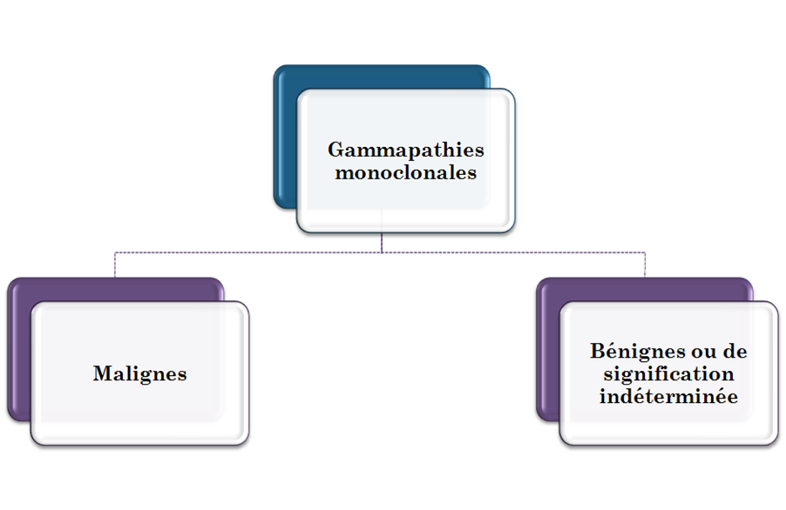
I. Généralités :
b- Classification :
Parfois la présence d’un pic monoclonal peut être associée à une pathologie non lymphoïde: Infection , maladies auto-immunes: polyarthrite rhumatoïde et LES

Slide 9
II. Gammapathies monoclonales
malignes

Slide 10
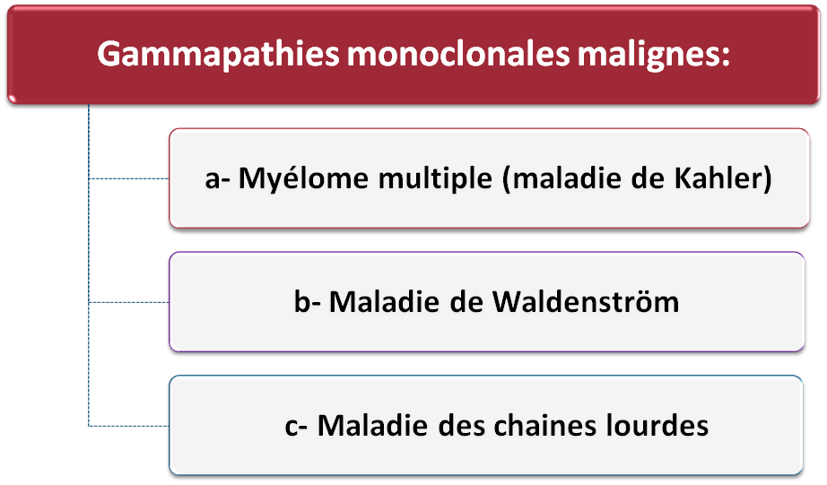
II. Gammapathies monoclonales malignes :

Slide 11
a- Le myélome multiple :
1- Généralités
Prolifération maligne monoclonale de plasmocytes dans la MO (infiltration de la MO) accompagnée en général d’une sécrétion d’une immunoglobuline monoclonale complète ou incomplète.
Multiple lésions osseuses (en cas d’une seule lésion on parle de plasmocytome)
Epidémiologie :
  1% des maladies malignes;
  10-15% des hémopathies;
  Sex ratio H/F: 3/2
  Moyenne d’âge pour le diagnostic 60 ans (rare avant 40 ans)
  Associe pour son diagnostic des signes cliniques, radiologiques et d’infiltration médullaire avec la présence d’une immunoglobuline monoclonale dans le sang

Slide 12
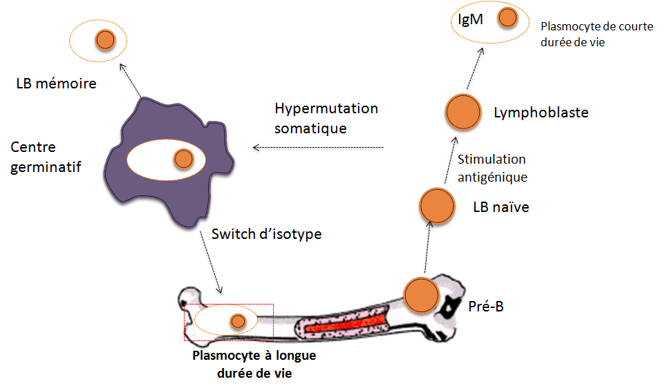
a- Le myélome multiple :
1- Généralités

Slide 13
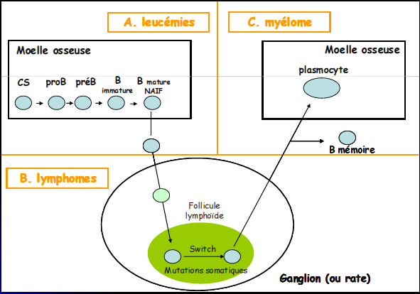
1- Généralités
La prolifération maligne peut toucher le LB à différents stades :

Slide 14
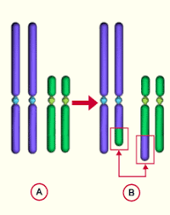
2- Génétique :
Les chaines lourdes des Ig sont codées par des gènes situés sur le chromosome 14q32
Les chaines legères κ et λ sont codées par des gènes situés sur les chromosomes 2p11
et 22q11
Sous conditions physiologiques: Le chr 14q32 est une région génétiquement instable
(hyper-mutations somatique et le switch isotypique)
Les anomalies génétiques retrouvées dans le myélome multiple sont de type
translocations touchant le chr 14q32
Translocation : juxtaposition de séquences géniques IgH avec séquences DNA non Ig.
11q13 +++
14q32
4p16 ++
Activation
d’oncogènes
16q23
6p21

Slide 15
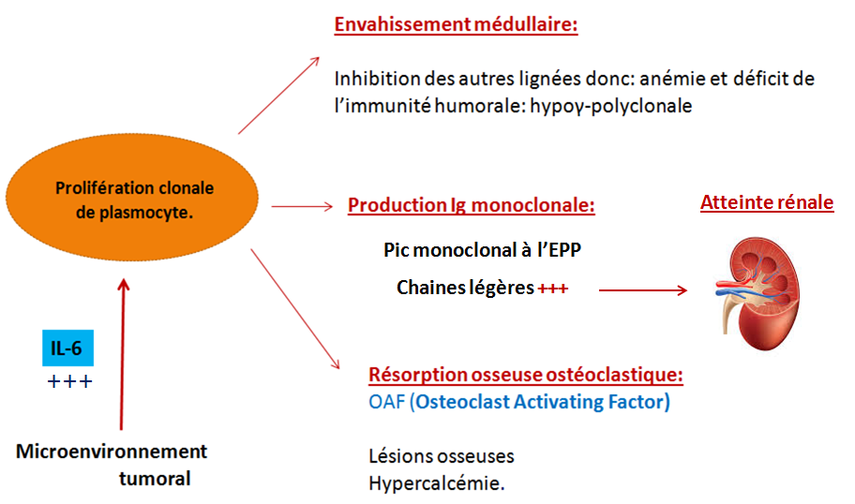
3- Physiopathologie

Slide 16
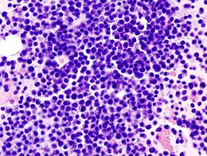
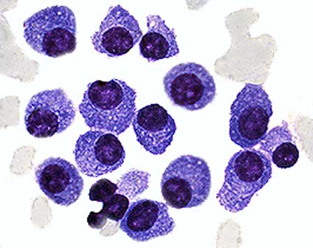
4- Signes d’infiltration médullaire
Myélogramme:
  Prolifération plasmocytaire médullaire >10%
  Plasmocytes dysmorphiques
  Si normal, ceci n’élimine pas le diagnostic (nécessité de répéter le geste dans
  un territoire différent.
  Utilité de la biopsie osseuse.

Slide 17
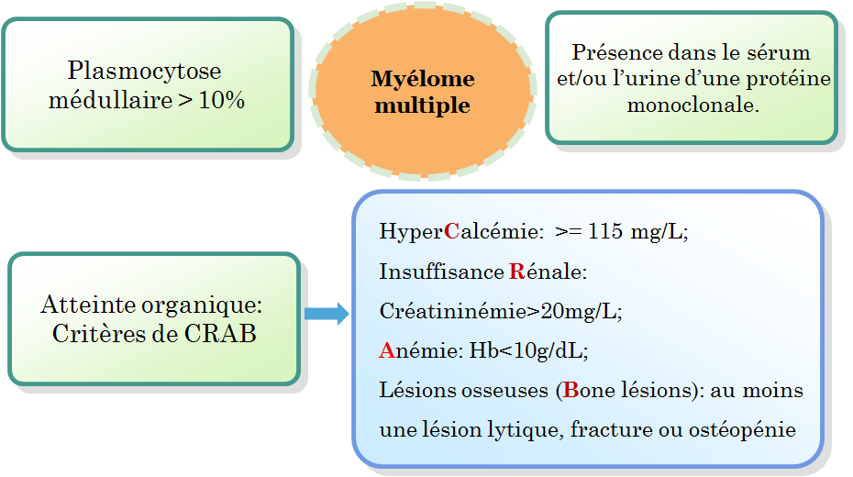
5- Eléments diagnostiques :

Slide 18
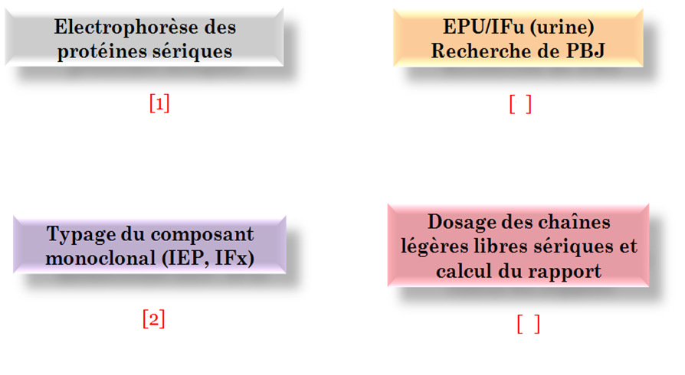
6- Exploration immunologique :
Exploration en parallèle Sérum/urine qui permet la :
Mise en évidence et typage du composant monoclonal
Recherche des chaines légères dans les urines (myélome à chaine légères)
3
4

Slide 19
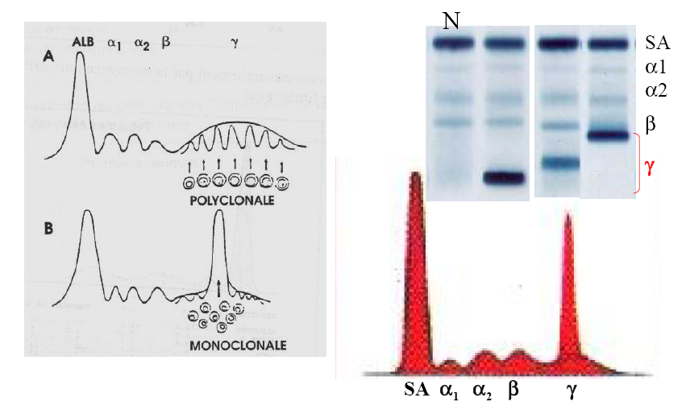
6- Exploration immunologique :
a- Electrophorèse des protéines sériques :

Slide 20
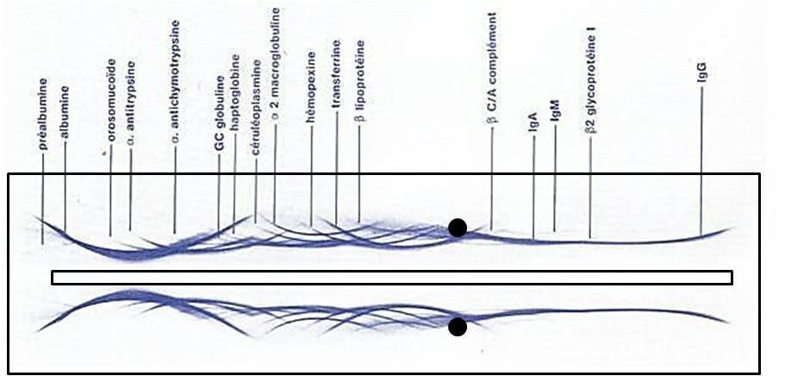
6- Exploration immunologique :
b- Typage du composant monoclonal :

Slide 21
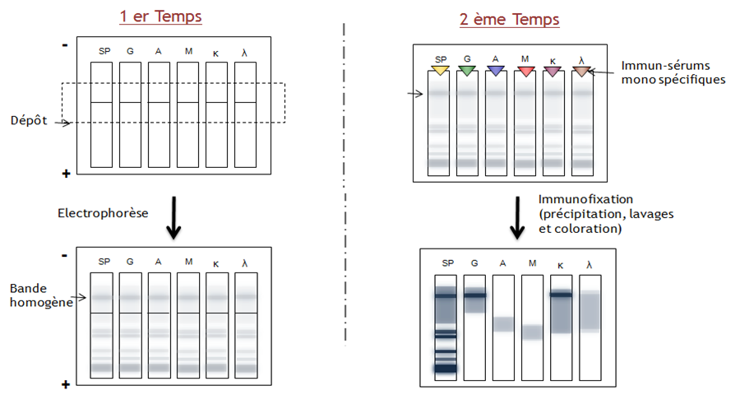
6- Exploration immunologique :
b- Typage du composant monoclonal :

Slide 22
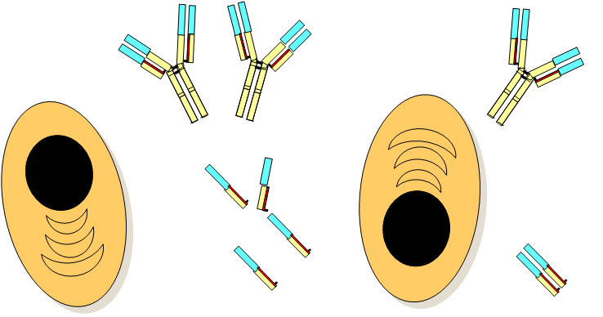
6- Exploration immunologique :
c- Chaines légères libres :
2/3 chaines légères kappa et 1/3 chaines légères lambda
Confirme la monoclonalité de l’immunoglobulines
Altération du rapport CLL kappa/CLL lambda prolifération monoclonale
Chaine légère
libre

Slide 23
6- Exploration immunologique :
d- Bilan urinaire :
Protéinurie des 24 heures
Electrophorèse des protéines urinaires;
Immunofixation ou immuno-électrophorèse des protéines urinaires;
Recherche des chaînes légères libres urinaires: protéinurie de Bence-Jones.
Protéinurie de Bence Jones:
Chaînes légères libres sous formes de monomères, dimères ou tétratamères retrouvées au niveau des urines. C’est le même type que la chaîne légère du composant monoclonal sérique.
PBJ :
Chaines légères dans les urines
monomères dimères et tétramères

Slide 24
b- La macroglobulinemie de Waldenström :
1- Généralités
Syndrome lympho-prolifératif chronique caractérisé par une infiltration lympho-
plasmocytaire de la moelle osseuse et immunoglobuline monoclonale sérique de
type IgM pentamérique
Epidémiologie
Médiane d’âge: 63ans
Plus fréquent chez l’homme que chez la femme
6% des syndromes lymphoprolifératif B
2% des hémopathies malignes;.
Le diagnostic associe la prolifération de cellules lymphoïdes B de maturation
intermédiaire entre le petit lymphocytes et le plasmocyte avec la production une IgM
monoclonale dite macroglobuline > 5 g/l

Slide 25
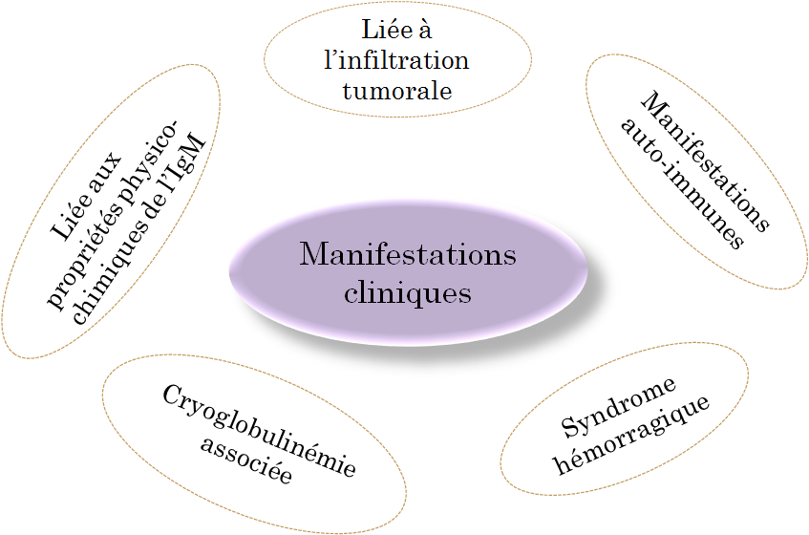
2- Signes cliniques :

Slide 26
3- Signes biologiques :
Hémobiologie :
Anémie normocytaire normochrome (60%),
Thrombopénie (16%) et neutropénie (3%);
Hyperlymphocytose peut être observée;
VS très élevée
Immunologie :
Présence d’un composant monoclonal à l’EPP
Isotype IgM pentamérique par immunofixation ou immunoélectrophorèse
Protéinurie de Bence Jones retrouvée chez 60% des patients (En général < 1g/24h);
Test de Coombs positif dans 10% des cas;
Recherche de l’activité cryoglobuline des IgM.

Slide 27
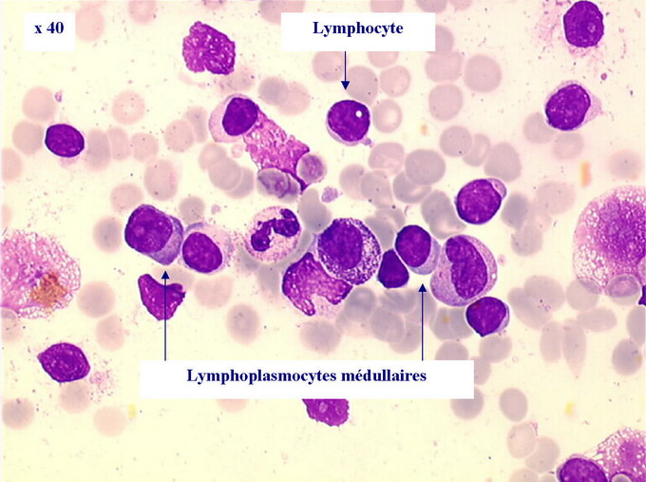
4- Signes d’infiltration médullaire :
Myélogramme /biopsie ostéo-médullaire

Slide 28
c- La maladie des chaines lourdes alpha (Lymphome méditerranéen)
Aussi appelée IPSID (immunoproliferative small intestinal disease)
La plus fréquente des maladies des chaines lourdes (alpha, mu et gamma)
Définition :
Syndromes lymphoprolifératifs avec production d’Ig monoclonale incomplète sous frome de chaines lourdes alpha sans chaines légères
Clinique :
Touche le sujet jeune (de 20 à 30 ans) du pourtour méditerranéen
Tableau de malabsorption intestinale +/- des douleurs abdominales
Immunologie :
Electrophorèse le plus souvent normale
Diagnostic repose essentiellement sur l’immuno-sélection
NB : Le rôle de certains microorganismes dans sa pathogénie est à l’origine d’une sensibilité à un stade aux antibiotiques

Slide 29
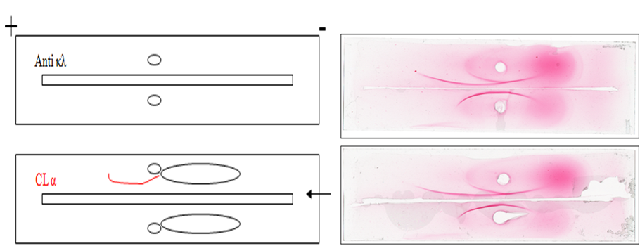
Immuno-sélection :
Technique d’immunoprécipitation en deux temps :
1- Electrophorèse des protéines en gel incorporé en anti-κ et anti-λ (pour piéger les Ig
entières)
2-Ajouter dans la rigole un anticorps monoclonal anti-chaines lourdes alpha libres
Interprétation :
Apparition chez le sujet malade d’un arc de précipitation surajouté

Slide 30
III. Gammapathies monoclonales
bénignes

Slide 31
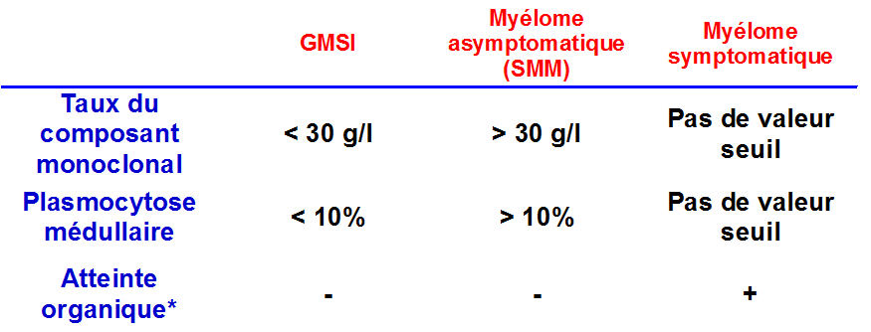
GM de signification indéterminée GMSI :
Gammapathie bénigne qui représente 55% des gammapathies monoclonales
C’est l’existence d’une Ig monoclonale en l’absence d’arguments cliniques ou biologiques
pour : Myélome multiple, maladie de Waldenström
Fréquente chez le sujet âgé et augmente avec l’âge.
Critères de diagnostic du MGUS:

Slide 32
IV. Conclusion

Slide 33
IV. Conclusion :
Les gammapathies monoclonales sont des pathologies liées à la présence de plasmocytes ou lympho-plasmocytes tumoraux sécrétant des anticorps monoclonaux
Elles peuvent être malignes ou bénignes (gammapathies monoclonales de signification indéterminée ou GMSI)
Au cours de ces dernières années, la conception des GMSI a considérablement évolué, d’une simple anomalie biologique bénigne à une pathologie plasmocytaire monoclonale à malignité réduite.
Deux arguments en faveur :
1- La mis en évidence d’un potentiel lentement évolutif d’environ un quart des MGUS vers une hémopathie lymphoïde maligne, principalement un myélome.
2- L’identification au cours de la majorité des MGUS, de l’existence d’un contingent plasmocytaire monoclonal ayant un grand nombre de similitudes phénotypiques, cytogénétiques et moléculaires avec les plasmocytes myélomateux.

Slide 34


